Slide 1
Mic Istoric al vaccinării

Slide 2
Boli care pot fi prevenite prin vaccinare
Difterie
Tetanos
Tuse convulsivă
Poliomielită
Rujeolă
Rubeolă
Oreion
Forme grave ale tuberculozei
Boli pneumococice invazive
Boli meningococice
Boli provocate de Haemophilus influenzae tip b
Hepatita B și cancerul hepatic primitiv
Boli provocate de HPV
Gripă
Rabie
Encefalita transmisă de căpușă
Hepatita A
Boli diareice rotavirale
Zona zoster
Antrax
Febră galbenă
Encefalită japoneză
Holeră
Febră tifoidă
Malarie (în teste)
Febră Dengue
Ebola
COVID-19
Notes:
În prezent, există 27 de boli care pot fi prevenite prin vaccinare, plus COVID 19.
Boala care poate fi prevenită prin vaccinare este boala infecțioasă care poate fi prevenită prin administrarea unui vaccin.
Vaccinurile care au impact asupra mortalității sau morbidității sunt incluse în programele de imunizare.
Practic, programele de imunizare sunt adaptate la contextul epidemiologic local.
Pentru a limita sau preveni izbucnirea unei epidemii, avem nevoie de o acoperire vaccinală optimă.

Slide 3

IMUNITATE DE GRUP
ACOPERIREA VACCINALĂ >95%
IMUNITATE DE GRUP
ACOPERIREA VACCINALĂ <95%
Notes:
Imunitatea de grup constituie o formă de protecție indirectă împotriva bolilor infecțioase care survine atunci când o proporție suficient de mare a populației a devenit imună la o infecție, prin vaccinare sau prin infectări anterioare, reducându-se astfel probabilitatea infectării persoanelor care nu au imunitate.
Atunci când acoperirea vaccinală depășește 95%, persoanele nevaccinate nu se mai infectează.
Atunci când AV este redusă, orice persoană neimunizată este supusă riscului

Slide 4
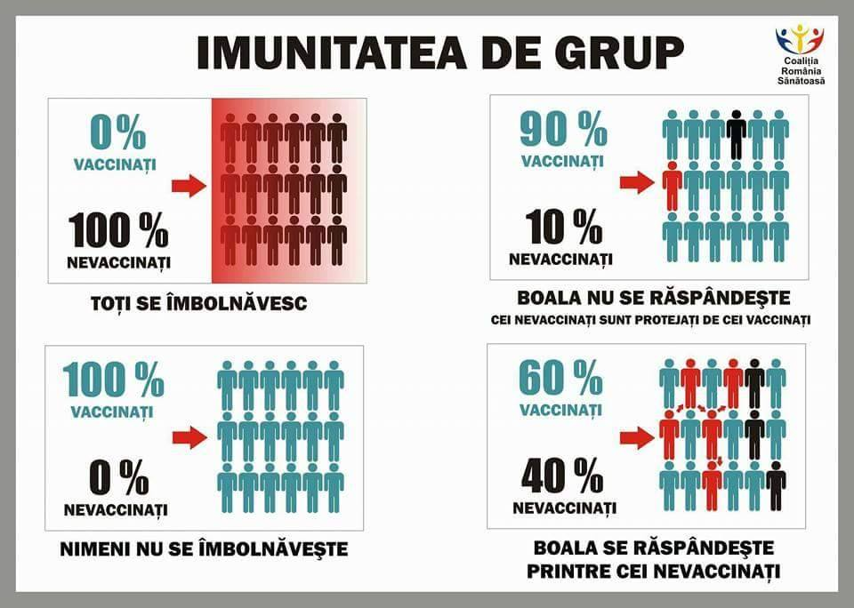
Sursa infografic: https://www.facebook.com/RomaniaSanatoasaCoalitie/
Notes:
Când apare o boală nouă, iar populația, în ansamblul său, nu este imunizată, se pot îmbolnăvi toți.
Dacă întreaga populație ar fi imunizată prin vaccinare, nimeni nu s-ar mai îmbolnăvi.
Boala se poate răspândi în rândul persoanelor nevaccinate, dacă procentul acestora este mare.

Slide 5
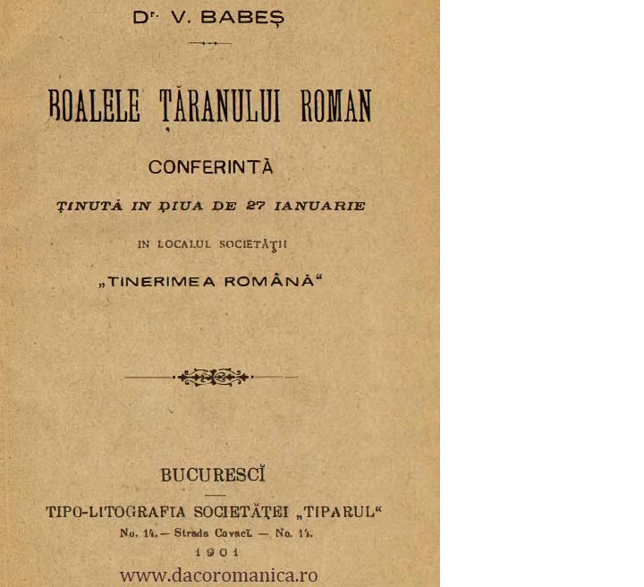
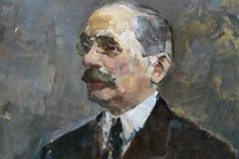
Dr. Victor Babeş
(1854-1926)
Notes:
Vedem aici cum se petreceau lucrurile în trecut
Avem astfel de mărturii datorită bibliotecii digitale a Mun. București. Găsim aici un document aferent unei prelegeri susținute în 1901 de Victor Babeş.
Dacă sunteți presat de timp, treceți rapid peste următoarele 2 slide-uri

Slide 6
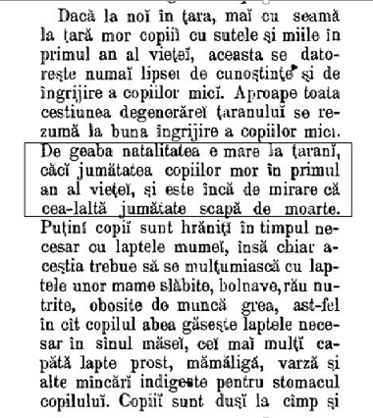
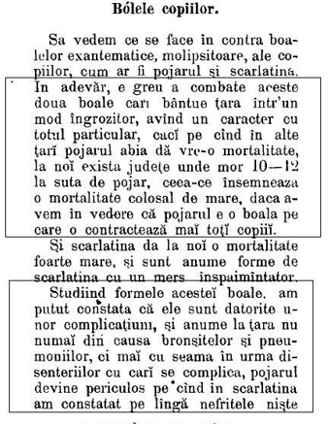
Notes:
Practic, în 1901, mortalitatea infantilă în rândul populației rurale era de 50%, iar în unele zone rujeola provoca 10-12% dintre decese.
Mai mult, complicațiile rujeolei erau redutabile - bronșită, pneumonie, dizenterie

Slide 7
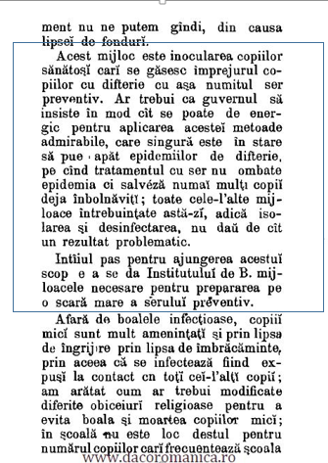
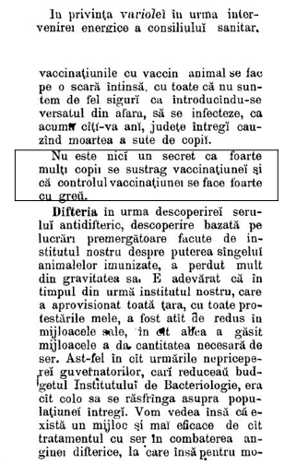
Notes:
La vremea aceea, s-a încercat în România vaccinarea împotriva variolei, precum și dezvoltarea imunizării pasive la difterie.
Teama de vaccinare exista și pe atunci (după cum am văzut în text).

Slide 8
Introducerea diferitelor vaccinuri în PNV
1926 – BCG
1948 – BCG în programul național
1960 – Vaccinul antidifterie
1957-1961 – Vaccin polio inactivat (Salk)
1961 – Vaccin polio viu atenuat
Antitetanos
1961 – DTP
1961-1962 – Vaccin oral rusesc polio
1963-1990 – IC polio oral
1979 – Vaccin rujeolic
1995 – Hepatita B: Vaccinarea nou-născutului
1999 – Hepatita B: la 9 ani
2003 – Vaccinarea antirubeolă a adolescenților
2004 – Hepatita B: la 17-18 ani
2004 – ROR
2008 – DtaP
2008-2009, apoi 2020 – HPV
2017 – Pneumococic
Sursa: Raport privind evolutia bolilor transmisibile aflate in supraveghere -Romania 2008-Institutul de Sanatate Publica Bucuresti,
Centrul privind prevenirea si controlul bolilor transmisibile www.insp.gov.ro/cnscbt/
Daniela Pitigoi, C. Ciufecu; Cronologia eradicarii poliomelitei in Romania, VMR, 2012
http://www.viata-medicala.ro/Cronologia-eradic%C4%83rii-poliomielitei-in-Romania.html*articleID_5574-dArt.html
Matei D. et all, TENDINTE ACTUALE PRIVIND FOLOSIREA VACCINURILOR ÎN ROMÂNIA, PRACTICA MEDICALÅ – VOL. 4, NR. 4(16), AN 2009
https://rjmp.com.ro/articles/2009.4/PM_Nr-4_2009_Art-8.pdf
Notes:
PNV- Programul National de Vaccinare
BCG - România a fost cea de-a doua țară la nivel mondial, după Franța, care a introdus vaccinul BCG la nou-născuți.
Vaccin anti difteric - În 1989, ultimele 5 cazuri.

Slide 9
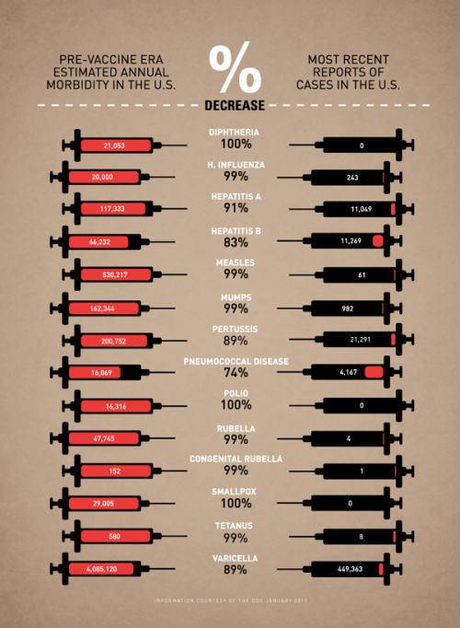
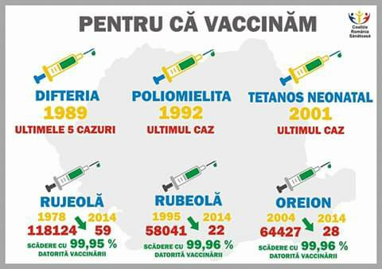
Sursă infografic: www.forbes.com
Sursa infografic: https://www.facebook.com/RomaniaSanatoasaCoalitie/
Notes:
Vaccinurile au eradicat sau au redus substanțial numărul de cazuri în mai multe boli infecțioase majore

Slide 10
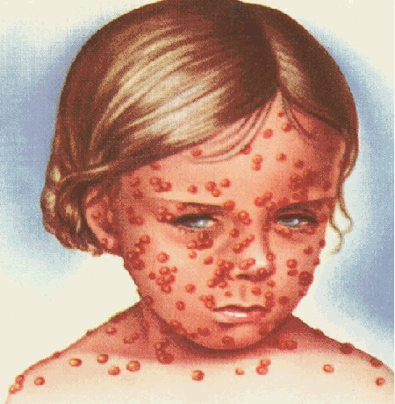
Variola
Declarată eradicată în 1979
Vaccinarea a încetat în 1980
Sursa foto: https://notesread.com/smallpox/
Notes:
10
Variola este un astfel de exemplu.
Variola s-a numărat printre bolile care au provocat catastrofe de-a lungul istoriei, din cauza mortalității și sechelelor provocate.
În secolul XX, variola a ucis între 300 și 500 de milioane de oameni.
În 1967 au fost înregistrate aproximativ 15 milioane de cazuri și peste 2 milioane de decese.
În același an, Organizația Mondială a Sănătății a demarat o campanie de imunizare și de sensibilizare a publicului în privința acestei boli. În 1977, variola a fost eradicată; de atunci, nu au mai apărut cazuri.

Slide 11
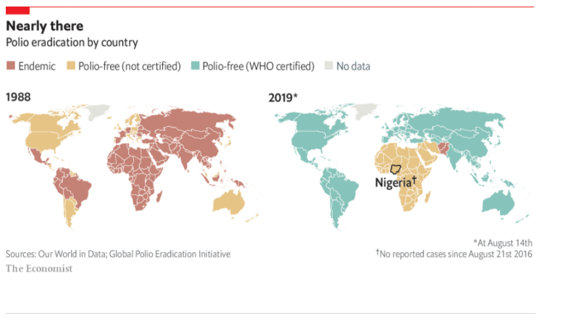
Sursa: https://www.economist.com/graphic-detail/2019/08/21/africa-is-on-track-to-be-declared-polio-free
Notes:
Poliomielita este cea de-a doua boală care poate fi eradicată.
A fost declarată eliminată în regiunile europene, australiene și americane ale OMS. Încă mai există cazuri în Afganistan, Pakistan și Nigeria.
După cum vom vedea mai târziu, recent, au fost raportate cazuri noi în Ucraina.
https://www.euro.who.int/en/health-topics/communicable-diseases/poliomyelitis/news/news/2016/05/poliomyelitis-polio-transmission-in-ukraine-interrupted,-but-efforts-must-continue-to-protect-children
Este foarte importantă menținerea unei rate înalte a acoperirii vaccinale în regiunile OMS în care poliomielita a fost eliminată, având în vedere rolul persoanelor care călătoresc în răspândirea unei epidemii.

Slide 12
Scăderea morbidității cauzate de rujeolă/incidenței rujeolei după introducerea vaccinului în 1979, România 1960-2011 Vaccin introdus în 1979
Notes:
1. Introducerea vaccinului împotriva difteriei în 1960 a condus la o scădere seminificativă a numărului de cazuri, iar începând cu 1989, nu s-au mai înregistrat cazuri.
2. Introducerea primei doze de vaccin rujeolic în 1960 a condus la scăderea numărului de cazuri și complicații. În 1979, vaccinarea a fost inclusă în programul național, iar numărul cazurilor a scăzut semnificativ.

Slide 13
Evoluția parotiditei epidemice după introducerea vaccinului ROR
Evoluția tusei convulsive după introducerea vaccinului în 1960
Notes:
SG - Evoluția parotiditei epidemice după introducerea vaccinului ROR
DR - introducerea vaccinului DTP (difterie, tetanos și pertussis) în 1960 a dus la scăderea dramatică a cazurilor de tuse convulsivă

